Slide 1
PORTAL NIMBI Manual de Navegação do Fornecedor – Negociações
Desenvolvido pela Vale e Consórcio Accenture Powered by Nimbi I 2024

Slide 2
3
NEGOCIAÇÕES
Introdução
RFX - Solicitação de Cotação
Consultar a Solicitação de Cotação
Aceitar/Recusar a Solicitação de Cotação
Responder a Solicitação de Cotação

Slide 3
Negociações
Voltar índice
Introdução
Em Negociações ocorre o processo de cotação da cadeia de suprimentos, destinado a recebimento e resposta de cotações. Neste módulo, é possível:
Acompanhar o processo de RFX em tempo real;
Aceitar e responder as cotações;
Acompanhar as informações sobre os prazos dos processos;
Inserir comentários pertinentes ao processo;
Salvar formulários já preenchidos para responder posteriormente.
ILUSTRATIVO

Slide 4
Voltar índice
NEGOCIAÇÕES
RFXs

Slide 5
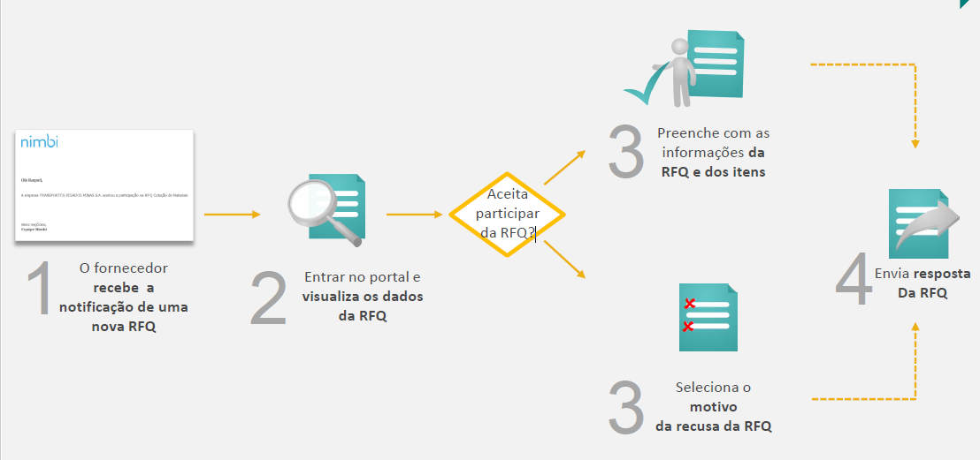
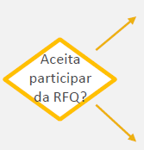
Negociações
Voltar índice
O processo de Cotação - RFX
Entra no portal

Slide 6
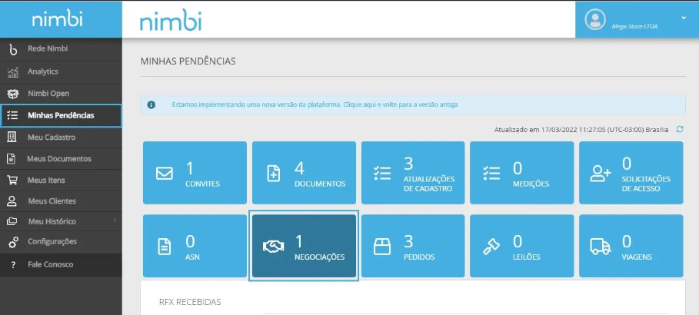
Negociações
Voltar índice
Dashboard
Caso queira localizar as cotações recebidas por sua empresa, acesse a rede Nimbi e vá para Minhas pendências > Negociações.
1
Na tela inicial clique em “Minhas Pendências”;
2
Em seguida, “Negociações”.
1
2

Slide 7
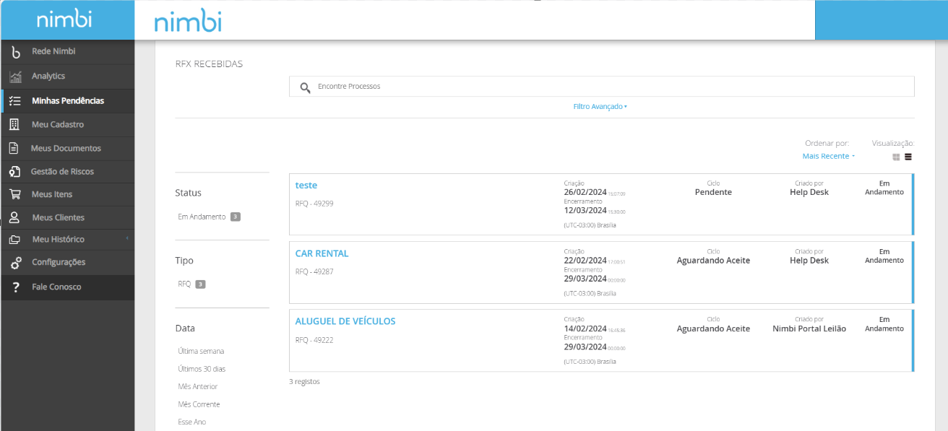
O Processo de Cotação - RFX
Voltar índice
Como visualizar a solicitação de cotação da Vale
Ao clicar em Negociações, o usuário será direcionado para a tela com a lista de cotações:
3
Para realizar uma busca, o fornecedor deverá preencher o campo com o número da cotação, teclar “Enter” ou clicar sobre a lupa;
O fornecedor poderá reordenar a lista clicando nos seguintes critérios de ordenação: “Mais recente” e “Título”;
O fornecedor poderá filtrar a lista por Status. São eles:
Prazo Finalizado: prazo para envio da resposta da RFX finalizado.
Em andamento: RFX está dentro do prazo estabelecido pela Vale.
Cancelado: RFX cancelada pela Vale.
3
4
4
5
5

Slide 8
O Processo de Cotação - RFX
Voltar índice
Como visualizar a solicitação de cotação da Vale
6
Em “Tipo” o fornecedor poderá selecionar o tipo de cotação. Para a Vale será sempre RFQ;
No filtro “Data” o fornecedor poderá filtrar por período da cotação.
7
6
O filtro lateral por status não é fixo. O status só aparece quando existe pelo menos um documento com aquele status.
7

Slide 9
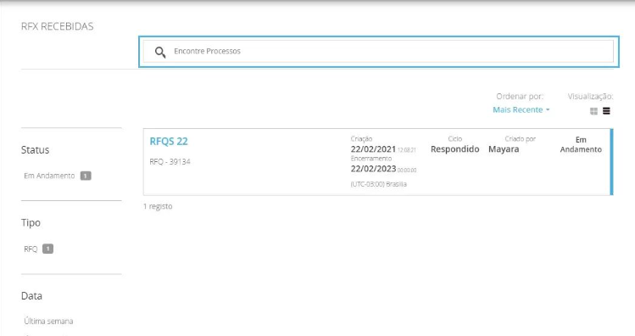
O Processo de Cotação - RFX
Voltar índice
Como visualizar a solicitação de cotação da Vale
8
Para cada RFX na lista, serão exibidas as seguintes informações:
Nome da Cotação;
Data e hora de criação da cotação pela Vale;
Status da cotação;
Status do ciclo da cotação.
8

Slide 10
O Processo de Cotação - RFX
Voltar índice
Como visualizar a solicitação de cotação da Vale
Entendendo melhor os status do ciclo.
9
Em “Ciclo” é exibido o status referente ao aceite/recusa de participação do fornecedor no ciclo da cotação. Os status possíveis são:
Aguardando aceite: o fornecedor ainda não realizou nenhuma ação;
Declinado: o fornecedor rejeitou a RFX;
Pendente: o fornecedor aceitou participar mas ainda não enviou a resposta;
Respondido: o fornecedor já enviou a sua resposta;
Vencido: o prazo da RFX já se encerrou e o fornecedor não aceitou ou respondeu.
9

Slide 11
O Processo de Cotação - RFX
Voltar índice
Como visualizar a solicitação de cotação da Vale
10
Para visualizar a RFX enviada pela Vale clique na cotação desejada;
Pode-se usar o filtro para facilitar a procura. Faça o filtro pelo status “Em andamento” e clique na cotação com ciclo “Aguardando aceite”.
11
11
10

Slide 12
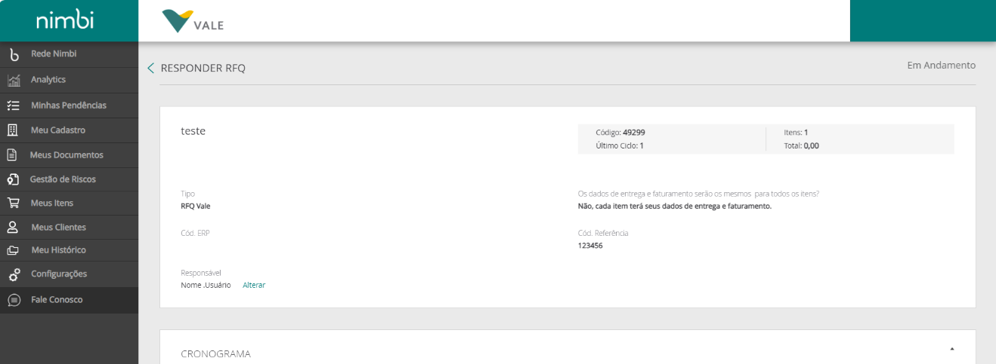
O Processo de Cotação - RFX
Voltar índice
Aceitar/Recusar RFX
O usuário deverá aceitar ou recusar o convite da cotação. Para isto, analise os dados da RFX enviada.
1
O primeiro painel apresenta o nome da cotação assim como os dados gerais, tais como:
Tipo: podendo ser “RFX Vale” ou “RFX por planta” (possui itens repetidos com endereços de entregas diferentes;
Cód. ERP: código do SAP;
Cód. Referência: Indica se é a primeira RFX ou uma nova rodada. Quando os códigos são iguais significa que é a primeira.
1

Slide 13
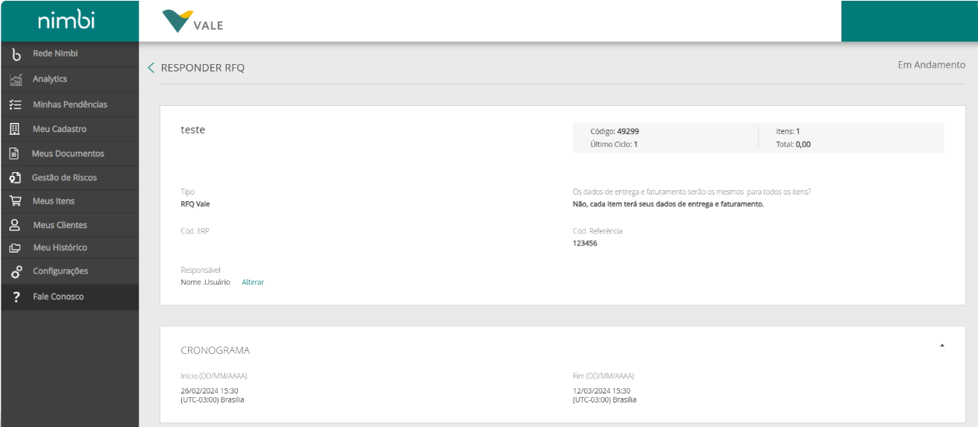
O Processo de Cotação - RFX
Voltar índice
Aceitar/Recusar RFX
2
Ainda no primeiro painel, o campo “Responsável” se refere ao usuário do fornecedor que aceitou a cotação primeiro. Caso necessário poderá ser alterado o responsável pela cotação (conforme orientação mais à frente neste material);
Em “Cronograma” é exibido o período (início e fim) da cotação.
3
2
3

Slide 14
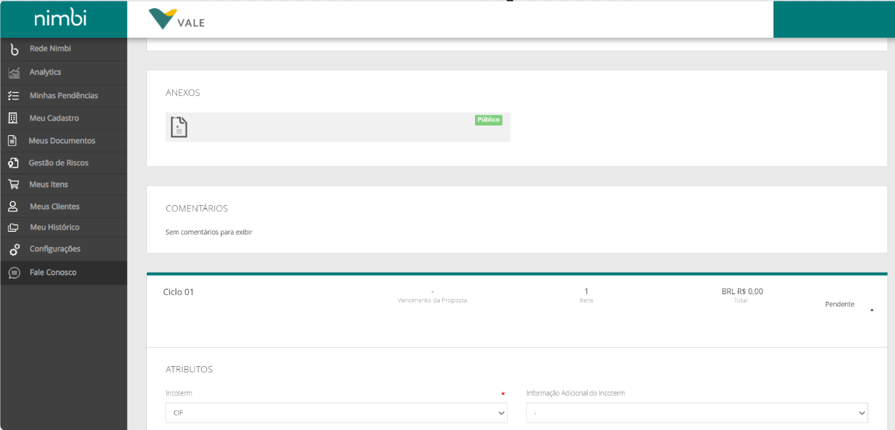
O Processo de Cotação - RFX
Voltar índice
Aceitar/Recusar RFX
4
Caso se aplique, anexos e comentários poderão ser visualizados nestes painéis;
Abaixo os detalhes da requisição:
O primeiro painel apresenta as informações gerais do ciclo, tais como:
Nome e número do ciclo;
Vencimento da proposta: data de conclusão da RFX;
Itens: quantidade de itens incluídos;
O valor total da RFX.
4
5
5

Slide 15
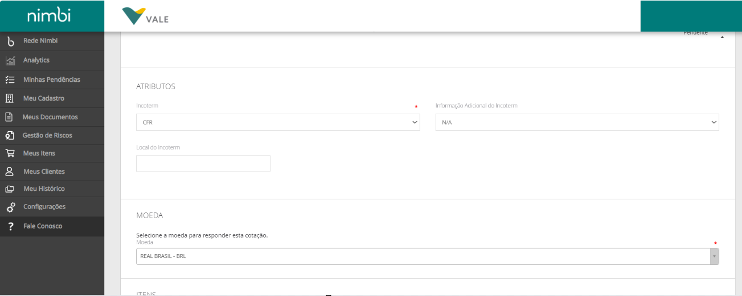
O Processo de Cotação - RFX
Voltar índice
Aceitar/Recusar RFX
6
“Atributos” trará mais informações a respeito do Incoterm do pedido (tipo de frete);
Em Moeda é possível verificar em quais moedas a cotação poderá ser respondida.
6
7
7

Slide 16
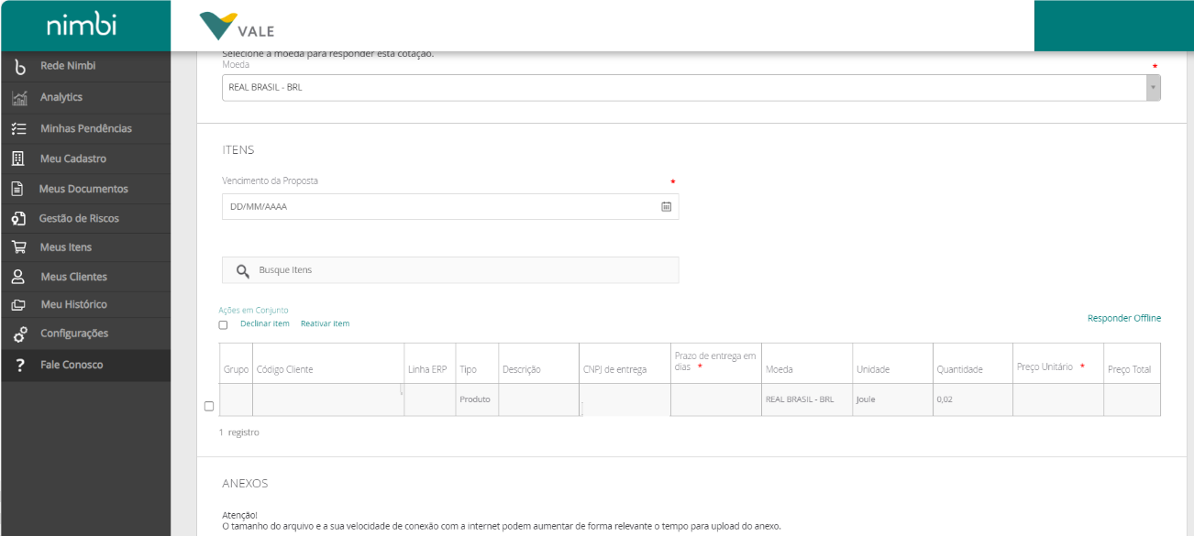
O Processo de Cotação - RFX
Voltar índice
Aceitar/Recusar RFX
8
O painel “Itens” exibe o detalhe dos itens da cotação;
É possível realizar uma busca por item. Para isto, digite o nome do item no campo de busca e clique na lupa ou aperte “Enter”;
No quadro de itens são exibidas as informações gerais do item
Clique sobre a descrição do item para visualizar maiores detalhes
9
8
9
10
10
11
11

Slide 17
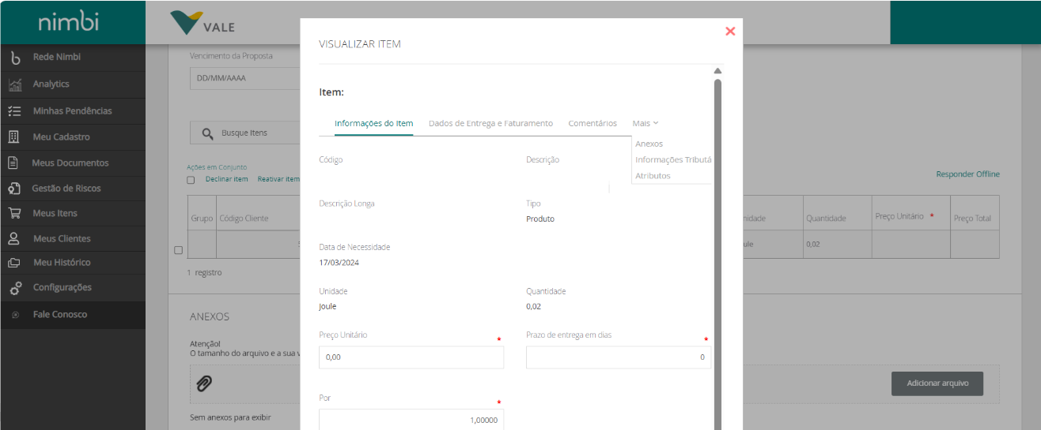
O Processo de Cotação - RFX
Voltar índice
Aceitar/Recusar RFX
12
Em “Informações do Item” é possível visualizar os seguintes campos:
Código do item: código interno da Vale;
Descrição: descrição do produto/serviço;
Descrição longa: descrição detalhada do item;
Tipo: pode ser serviço ou produto;
Unidade: unidade de medida;
Quantidade;
Preço unitário;
Prazo de entrega em dias: total de dias que o fornecedor precisa para entregar;
Moeda: moeda definida para a transação;
Preço total.
12

Slide 18
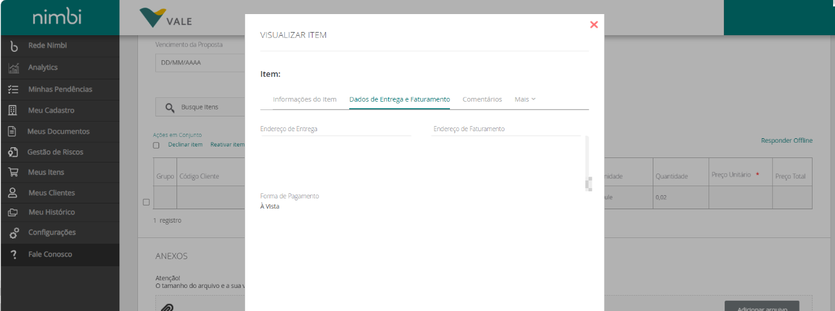
O Processo de Cotação - RFX
Voltar índice
Aceitar/Recusar RFX
13
Em “Dados de Entrega” e “Faturamento” você encontra as informações referentes
Em “Comentários” você visualiza mais informações sobre o item
13
14
14

Slide 19
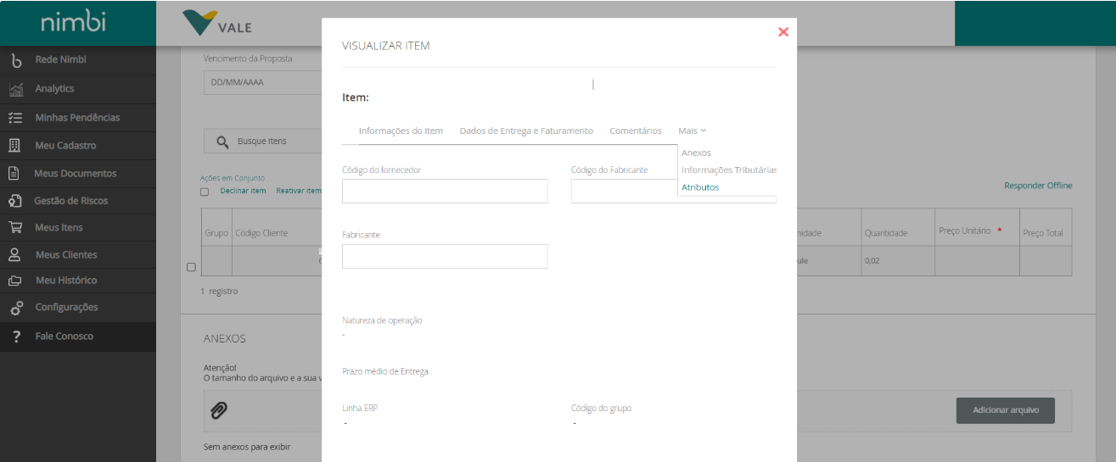
O Processo de Cotação - RFX
Voltar índice
Aceitar/Recusar RFX
15
Na aba “Mais” você ainda pode consultar:
Anexos
Informações tributárias
Atributos – onde você pode ver a Natureza da Operação. Este campo será preenchido pelo Comprador no ato da criação da RFX. As opções que aparecerão aqui podem ser:
Industrialização / revenda
Uso e consumo
Ativo
Produto químico
Linha ERP: código SAP interno Vale
Código do Grupo: código interno.
15

Slide 20
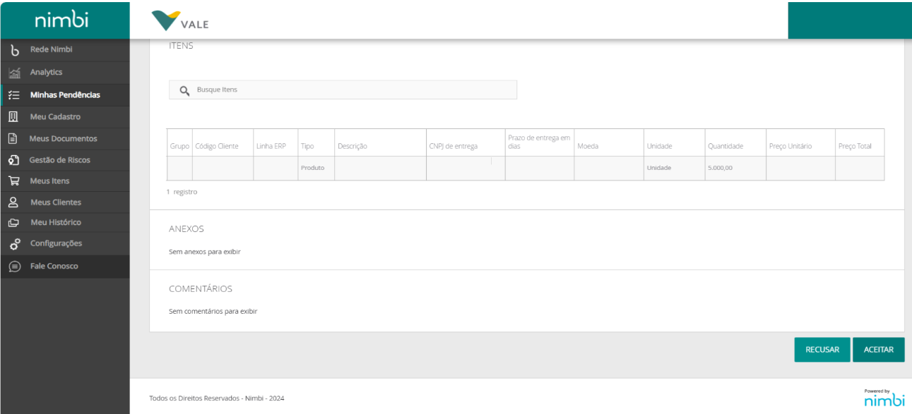
O Processo de Cotação - RFX
Voltar índice
Aceitar/Recusar RFX
16
Ao final da página, clique em “Aceitar” caso queira participar da RFX ou em “Recusar” caso não tenha interesse em participar.
Após o aceite da RFX o fornecedor tem a opção de declinar individualmente cada item mas é mandatório deixar ao menos um item ativo.
16

Slide 21
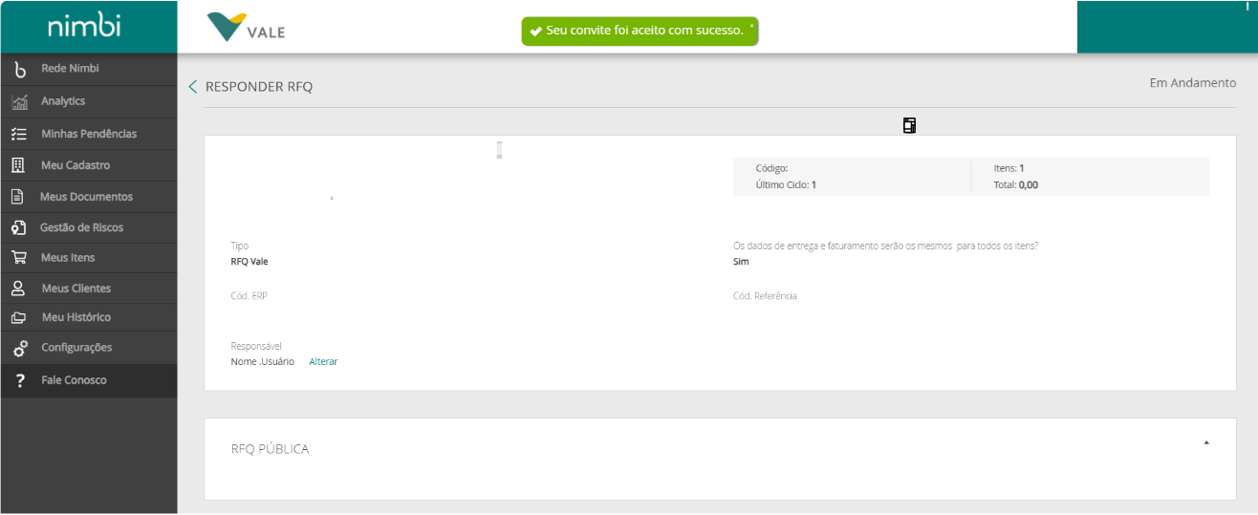
O Processo de Cotação - RFX
Voltar índice
Aceitar/Recusar RFX
17
Ao aceitar a RFX, será exibida uma mensagem de confirmação de aceite do convite;
A ação na tela muda para “Responder RFX”, indicando que a próxima ação do usuário será responder;
O status continuará como “Em Andamento” até que o prazo da RFX termine.
17
18
19
18
19

Slide 22
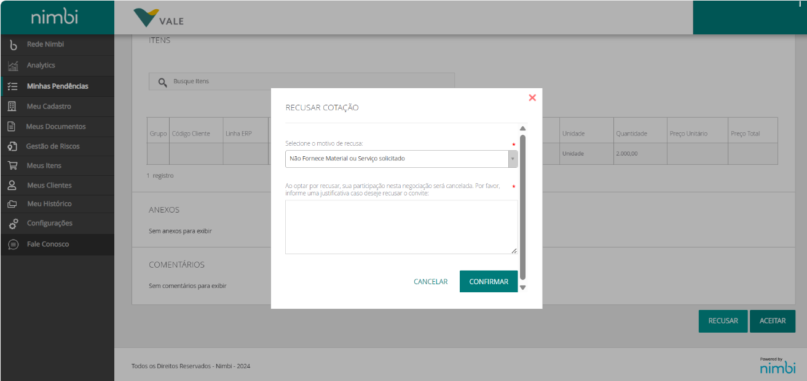
O Processo de Cotação - RFX
Voltar índice
Aceitar/Recusar RFX
20
Caso opte por recusar a participação na RFX, será exibido um pop up para que inclua os motivos da recusa;
Ao concluir, clique em “Confirmar” para confirmar a ação.
21
20
MUITA ATENÇÃO: Ao declinar uma cotação, não será possível participar dela novamente.
21
IMPORTANTE: É necessário descrever detalhadamente o motivo do declínio.

Slide 23
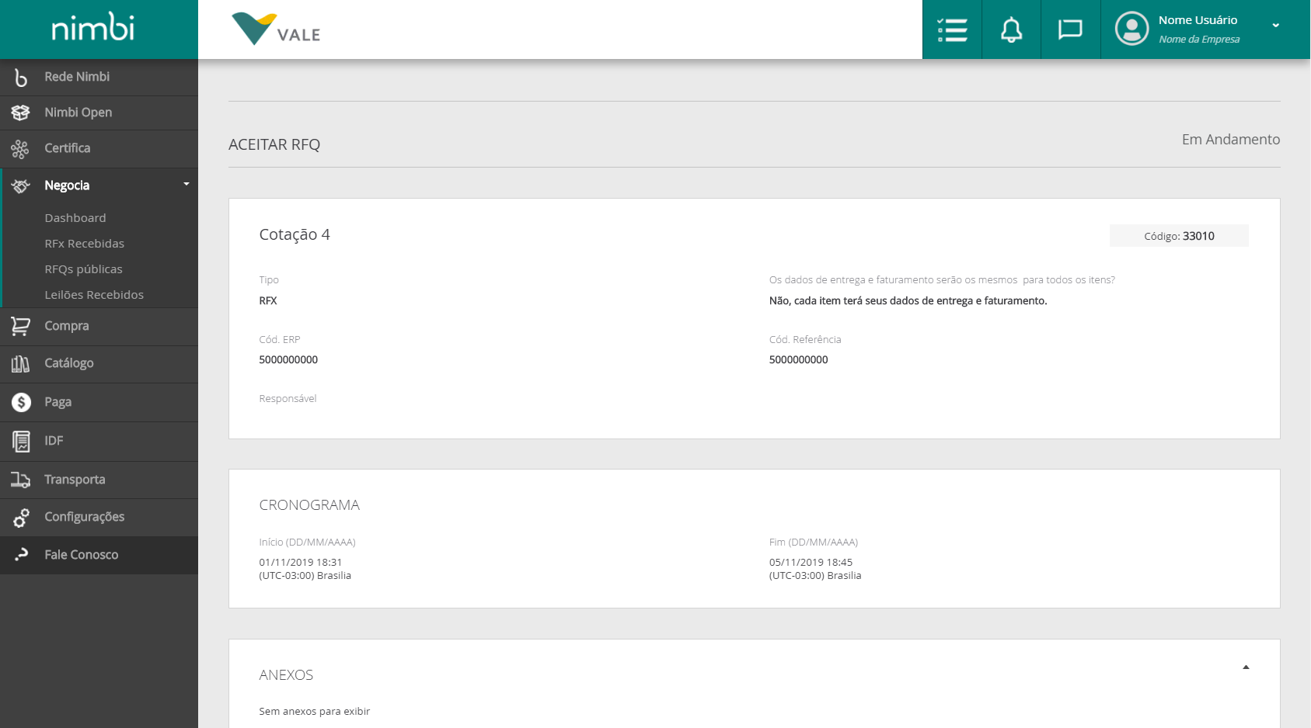
IMPORTANTE
Voltar índice
Todos os usuários da empresa receberão as cotações da Vale. O primeiro usuário que aceitar a RFX terá o status de “responsável”. Os demais somente visualizarão a cotação.
Caso necessário, será possível que qualquer administrador altere o responsável pela cotação, concedendo acesso a respondê-la ao usuário que desejar.

Slide 24
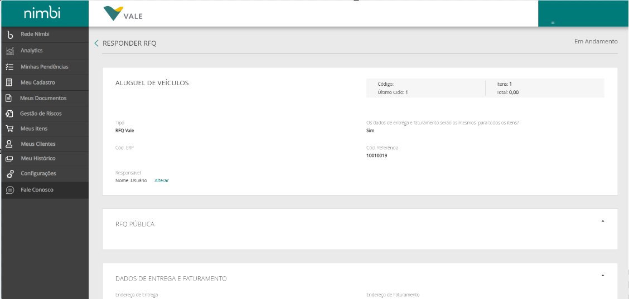
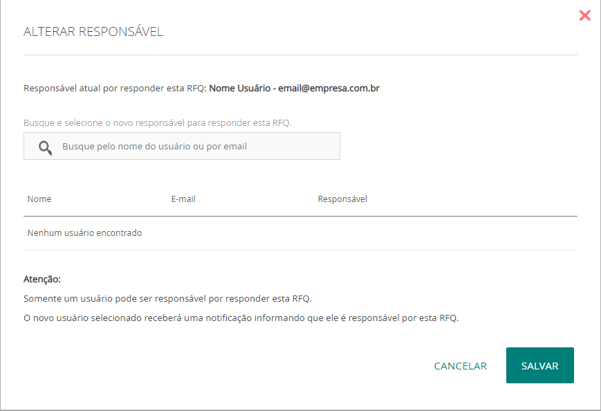
O Processo de Cotação - RFX
Voltar índice
Como alterar o responsável pela resposta?
1
Para alterar o responsável por responder a RFX clique em “Alterar”;
Será exibido um pop up para a alteração;
Digite o nome ou o e-mail do usuário no campo de busca e clique na lupa ou aperte “Enter”;
Será exibido o usuário buscado no campo abaixo
Clique em “Salvar” para concluir a ação.
2
2
3
3
1
4
4

Slide 25
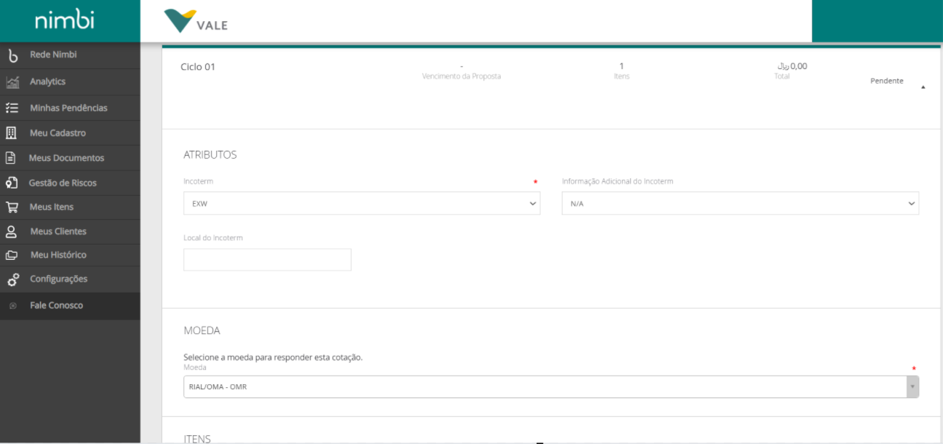
O Processo de Cotação - RFX
Voltar índice
Responder RFX
1
Para responder uma RFX, o Fornecedor deverá localizar o Ciclo e clicar no status para que seja possível o início do preenchimento das informações:
Incorterm;
Local do Incoterm;
Informação Adicional do Incoterm;
Moeda.
1

Slide 26
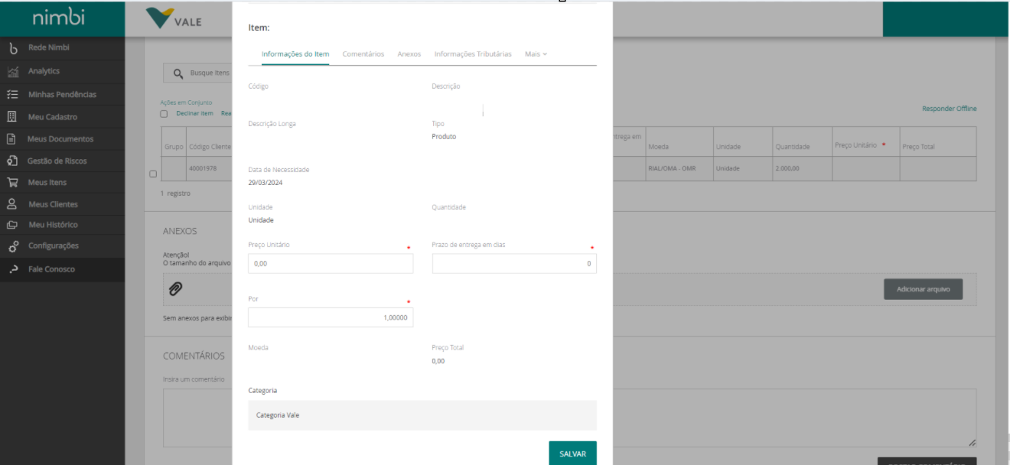
O Processo de Cotação - RFX
Voltar índice
Responder RFX
Ao clicar em cada item será exibido o pop up com os detalhes. Clique nas abas caso queria visualizar todas as informações.
2
Em Informações do Item preencha o preço unitário do item e o prazo, em dias, para a entrega do mesmo.
A depender do tipo de item sendo cotado, pode haver mais campos obrigatórios de preenchimento. Todos estarão marcados com um asterisco vermelho.
2
IMPORTANTE: não há limite de itens na cotação, porém a resposta do fornecedor deverá ser realizada manualmente item por item.

Slide 27
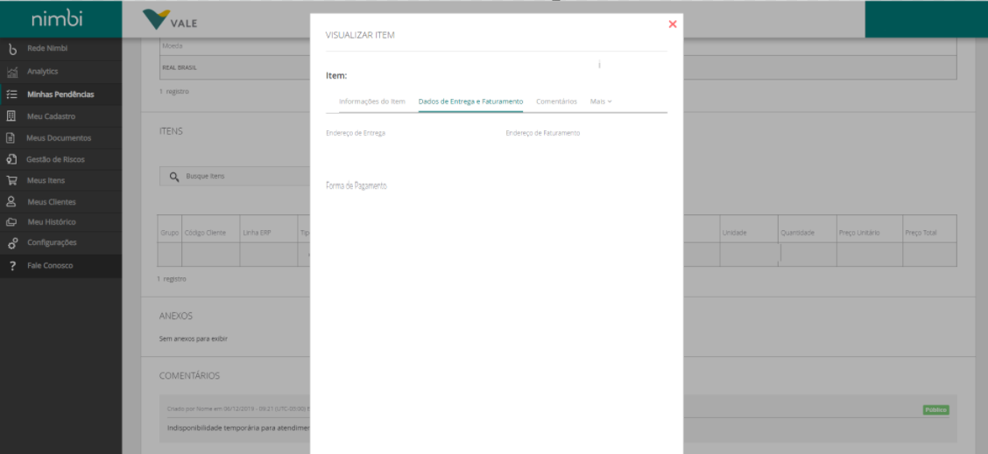
O Processo de Cotação - RFX
Voltar índice
Responder RFX
Será exibido o pop up com os detalhes do item. Clique nas abas caso queria visualizar todas as informações.
3
Em Dados de Entrega e Faturamento o usuário poderá visualizar os dados da entrega e faturamento, além da forma de pagamento.
3

Slide 28
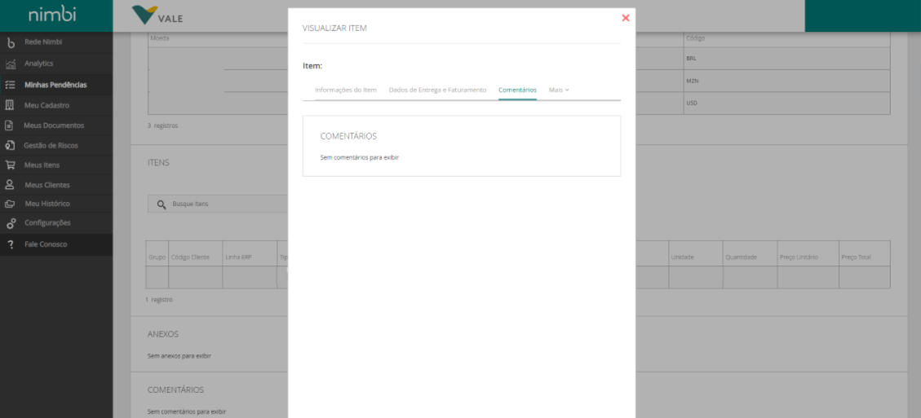
O Processo de Cotação - RFX
Voltar índice
Responder RFX
4
Na aba “Comentário” o fornecedor visualizará a descrição completa do material, quando se trata de um item DLE;
Abaixo será exibido o histórico com os comentários anteriores e o usuário que incluiu o comentário.
4
5
5

Slide 29
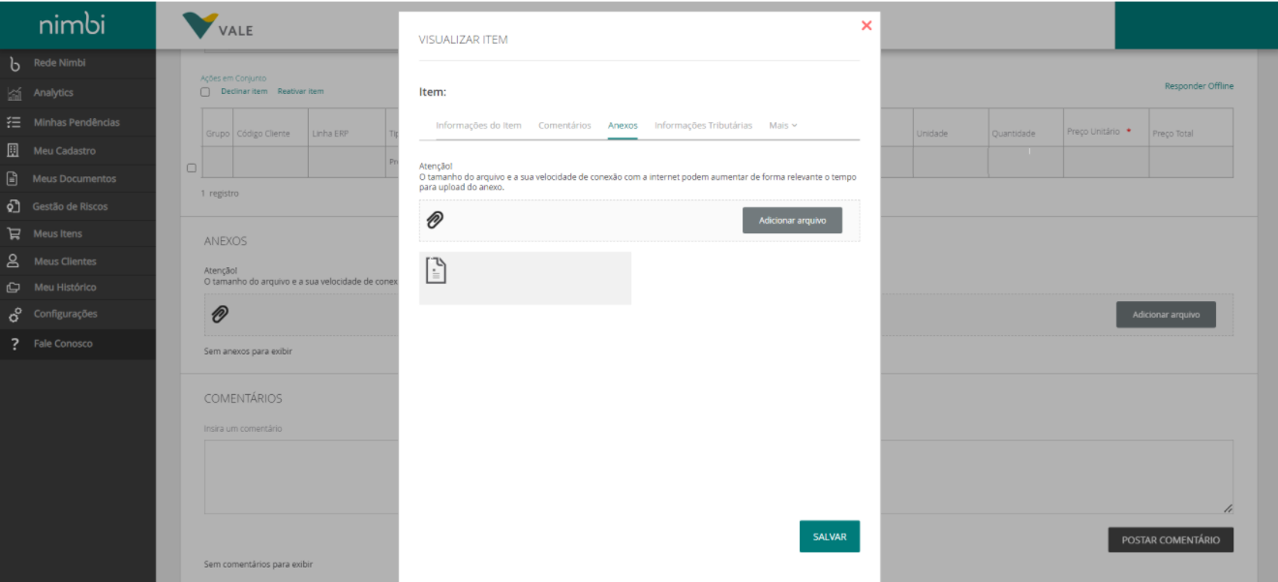
O Processo de Cotação - RFX
Voltar índice
Responder RFX
6
Na aba Anexos faça o upload dos documentos necessários (limite de 100MB, podendo ser em qualquer formato, exceto .bat e .exe) clicando na área de upload ou arrastando os arquivos até lá.
6

Slide 30
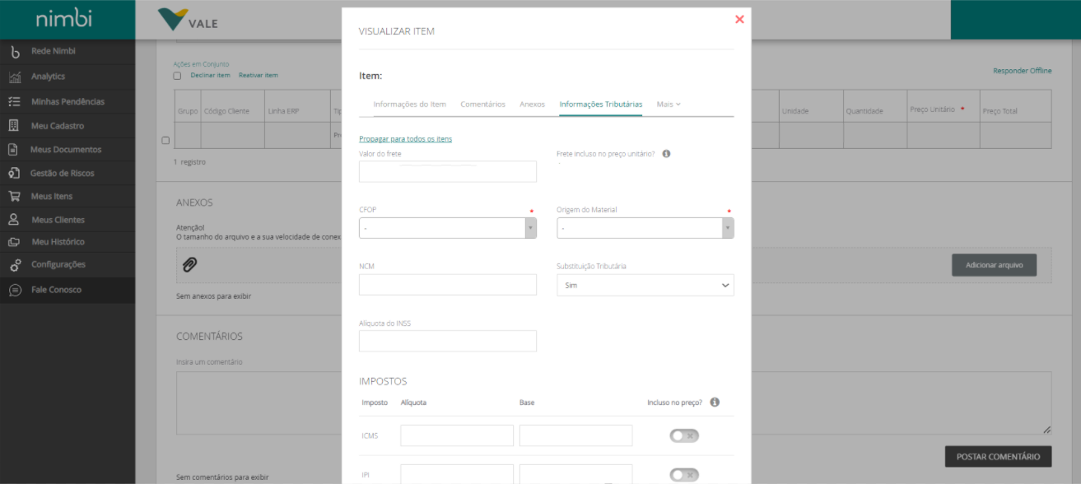
O Processo de Cotação - RFX
Voltar índice
Responder RFX
7
Em “Informações Tributária” preencha com os impostos aplicáveis para o item.
7

Slide 31
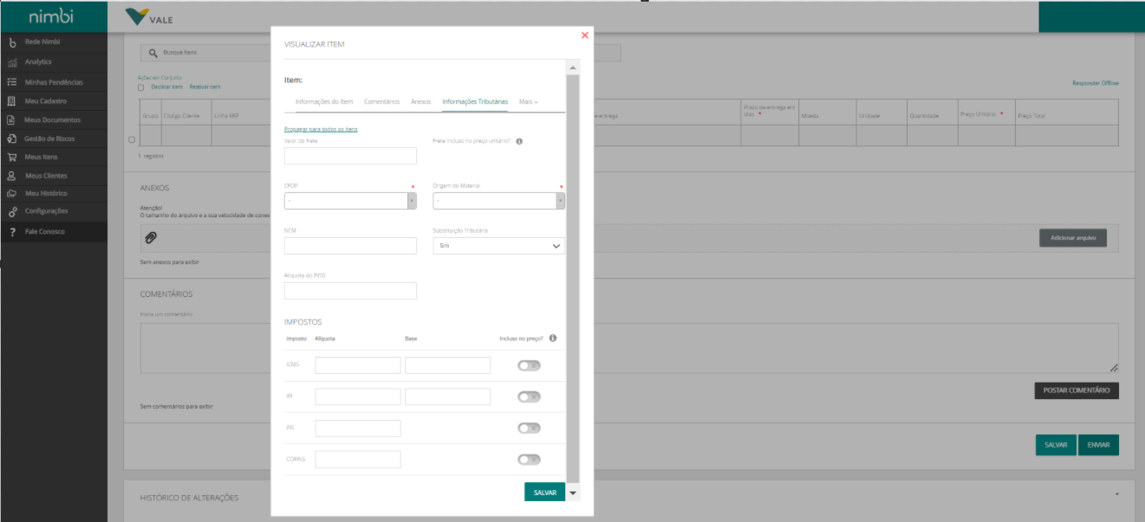
O Processo de Cotação - RFX
Voltar índice
Responder RFX
7
Em Informações Tributárias preencha com os impostos aplicáveis para o item.
7

Slide 32
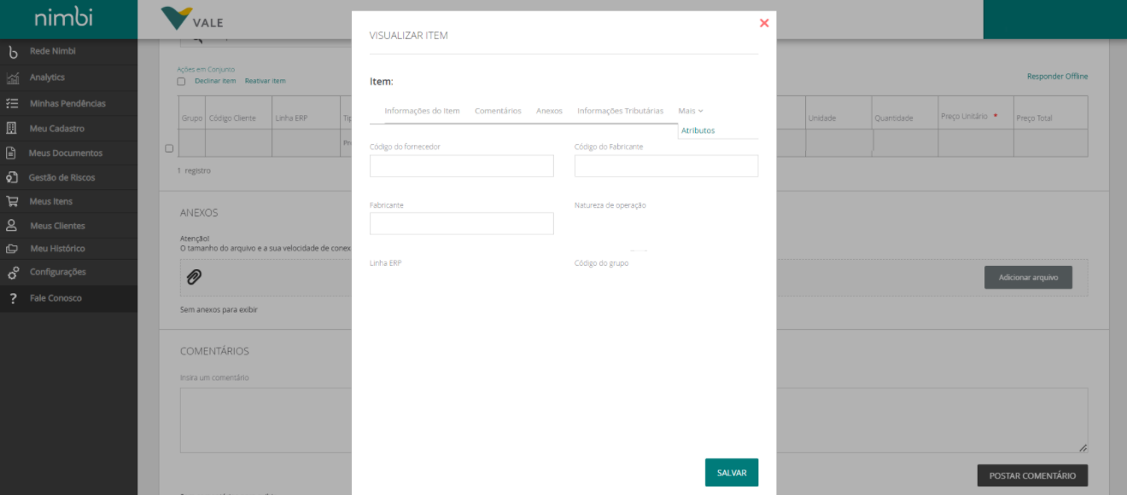
O Processo de Cotação - RFX
Voltar índice
Responder RFX
8
Em “Atributos” você consegue visualizar:
Natureza da Operação: Este campo será preenchido pelo Comprador no ato da criação da RFX. As opções que aparecerão aqui podem ser:
Industrialização / revenda
Uso e consumo
Ativo
Produto químico
Linha ERP
Código do Grupo: código interno da Nimbi
Para concluir, clique em “Salvar”
8
9
9
Todos os itens da cotação deverão ser preenchidos para que o usuário consiga enviar a resposta.

Slide 33
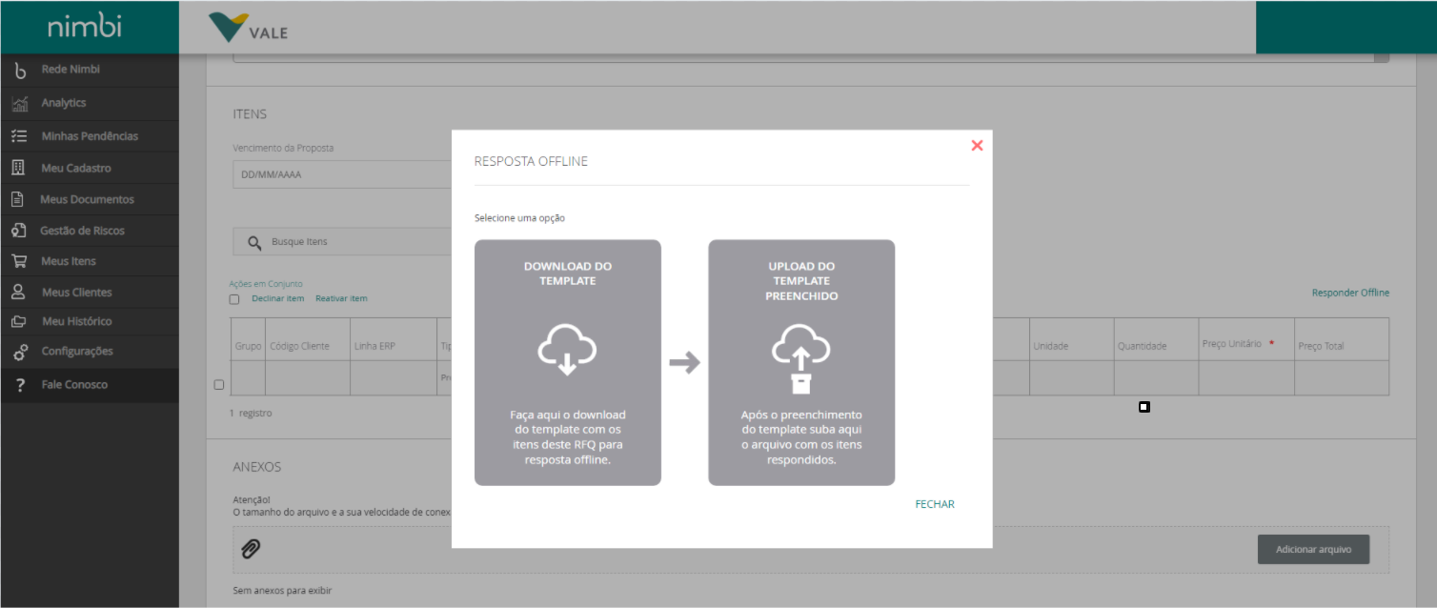
O Processo de Cotação - RFX
Voltar índice
Responder RFX
O usuário poderá optar por responder offline a cotação.
10
Para isto, clique em “Responder Offline”;
Será exibido um pop up para download do template e, após preenchido, o upload da planilha, conforme orientado na própria tela.
11
11
10

Slide 34
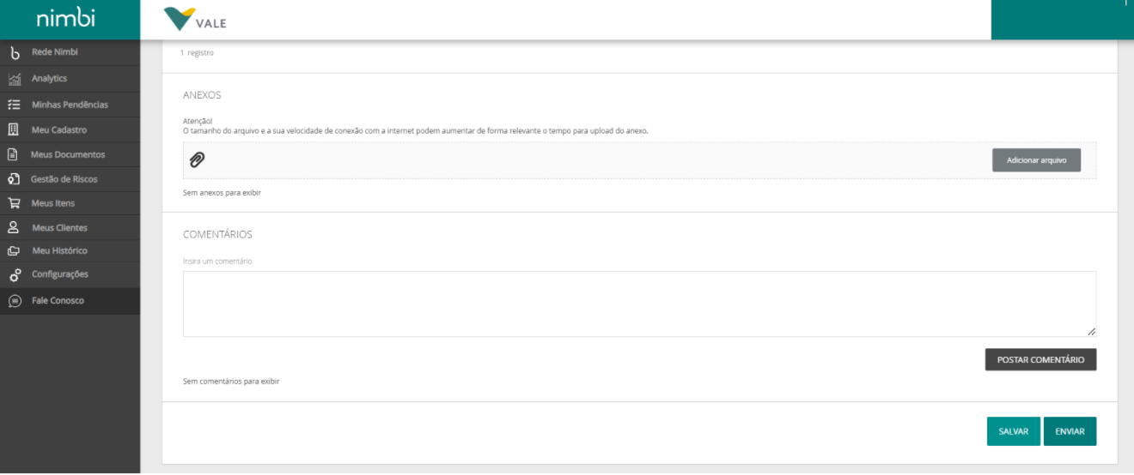
O Processo de Cotação - RFX
Voltar índice
Responder RFX
12
Os painéis “Comentários” e “Anexos” estarão disponíveis também na tela principal da cotação para caso o usuário opte por enviar comentários e anexos gerais. O usuário poderá incluir comentários e anexos* para a RFX como um todo ou para cada item.
12
IMPORTANTE: O arquivo para anexo pode ter até 100MB, podendo ser em qualquer formato (exceto .bat e .exe). Em comentários, o limite máximo é de 3 mil caracteres.

Slide 35
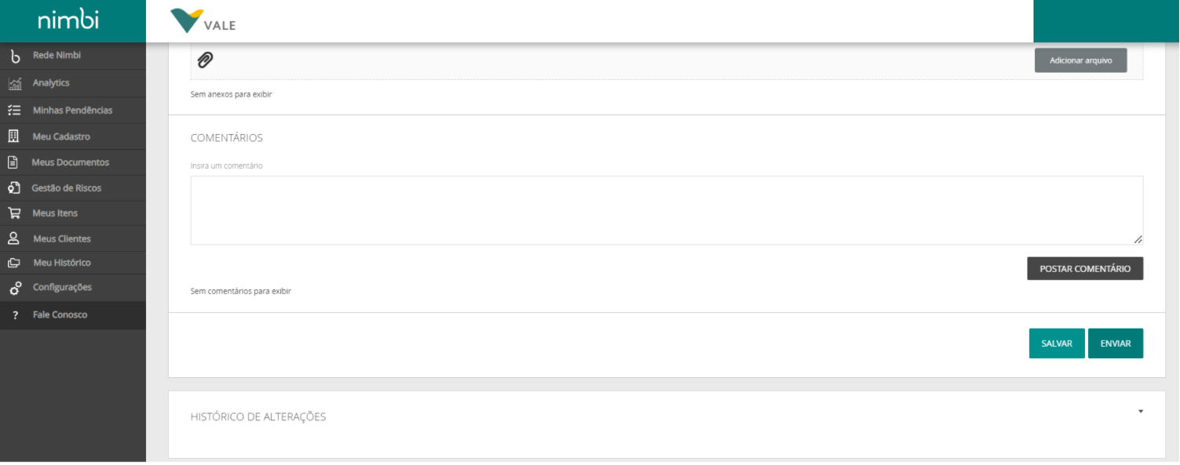
O Processo de Cotação - RFX
Voltar índice
Responder RFX
13
O último painel exibe o histórico de alterações da RFX, sendo possível realizar uma busca por campo ou valor;
14
Clique em “Salvar” para salvar as alterações realizadas ou clique em “Enviar” para enviar a resposta com a proposta de cotação.
14
MUITO IMPORTANTE: Clicar em Salvar não enviará a proposta para a Vale. É necessário clicar em Enviar para que a cotação seja submetida e recebida pelo requisitante.
13

Slide 36
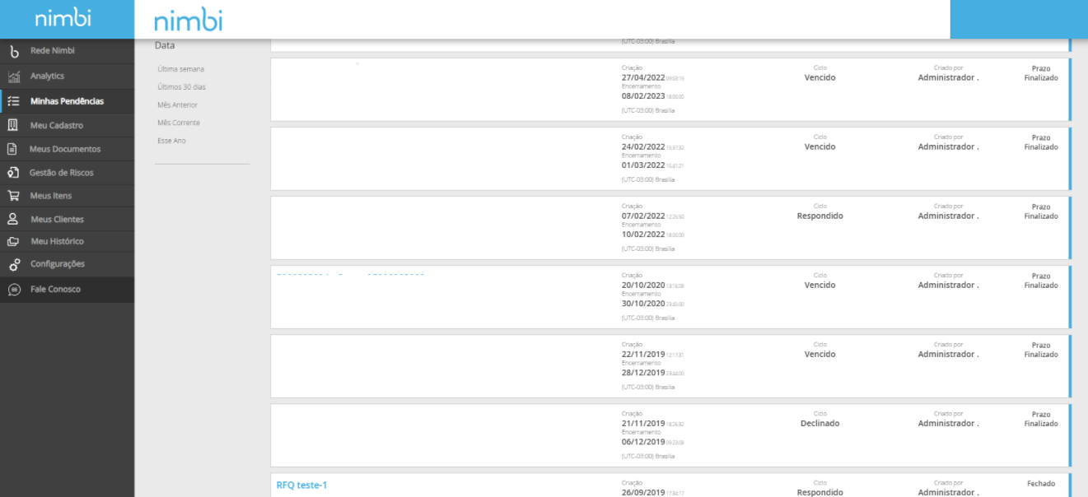
O Processo de Cotação - RFX
Voltar índice
Responder RFX
15
Ao responder, o status do ciclo será alterado para “Respondido”.
15
IMPORTANTE: Após enviar a resposta, o fornecedor poderá alterá-la enquanto o prazo da RFX não se encerrar.
As alterações realizadas pelo fornecedor ficarão registradas no histórico.

Slide 37
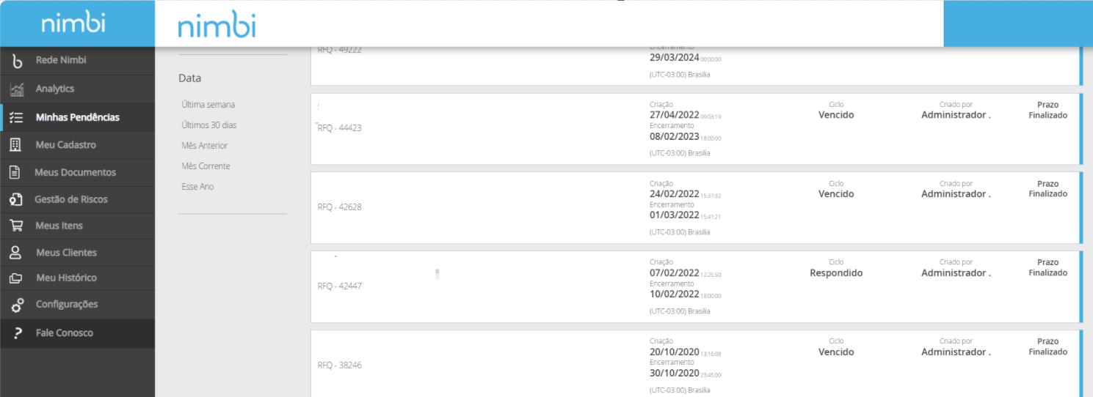
O Processo de Cotação - RFX
Voltar índice
Alterar RFX já respondida
Conforme mencionado, após publicar a cotação, o fornecedor poderá enviar novas versões antes do encerramento do prazo.
1
Na lista de RFX, clique naquela de interesse.
1

Slide 38
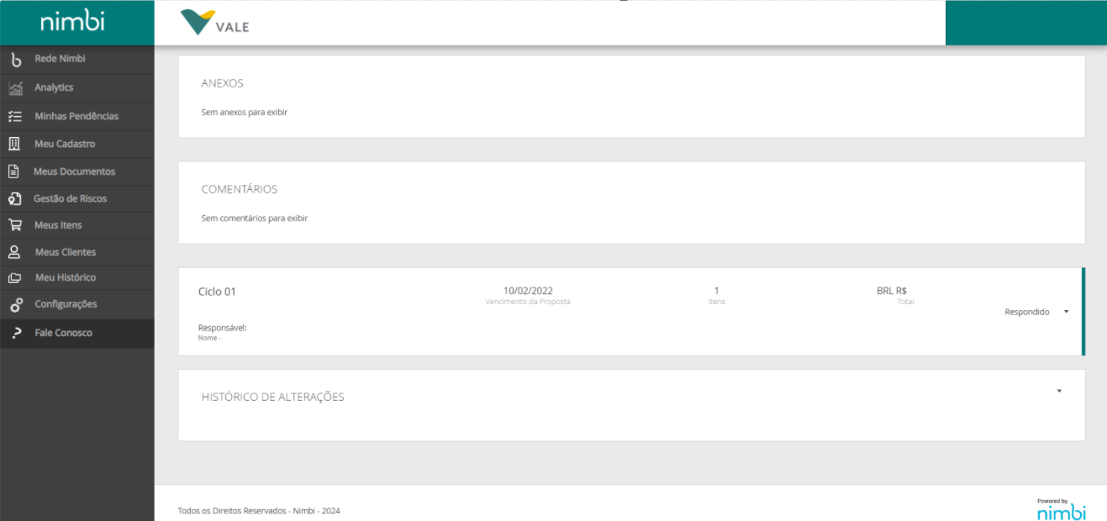
O Processo de Cotação - RFX
Voltar índice
Alterar RFX já respondida
Será exibida a tela com os detalhes da RFX. Desça na barra de rolagem lateral para visualizar o Ciclo.
2
Clique na seta para abrir e conseguir visualizar os detalhes do ciclo.
2

Slide 39
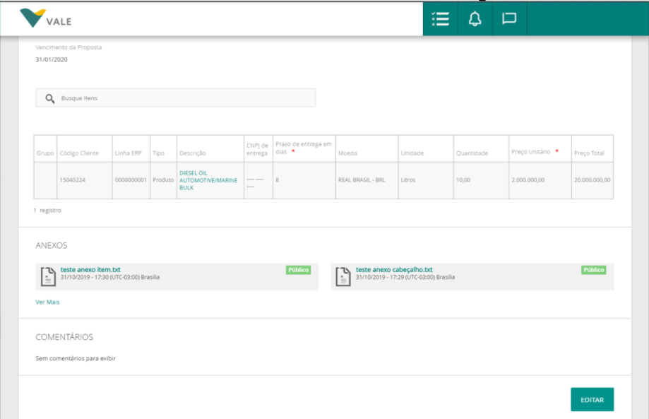
O Processo de Cotação - RFX
Voltar índice
Alterar RFX já respondida
Será exibida a tela com os detalhes da RFX. Desça na barra de rolagem lateral para visualizar o Ciclo.
3
Clique em “Editar” ao final da página.
3

Slide 40
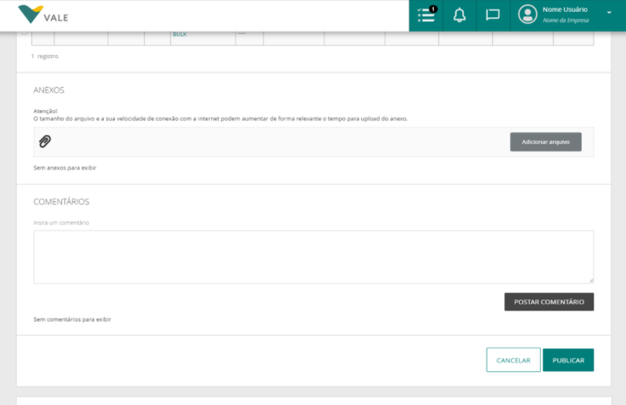
O Processo de Cotação - RFX
Voltar índice
Alterar RFX já respondida
Será exibida a tela com os detalhes da RFX. Desça na barra de rolagem lateral para visualizar o Ciclo.
4
Realize as alterações necessárias e clique em “Publicar” para concluir a ação. Neste momento, a RFX será atualizada.
4

Slide 41
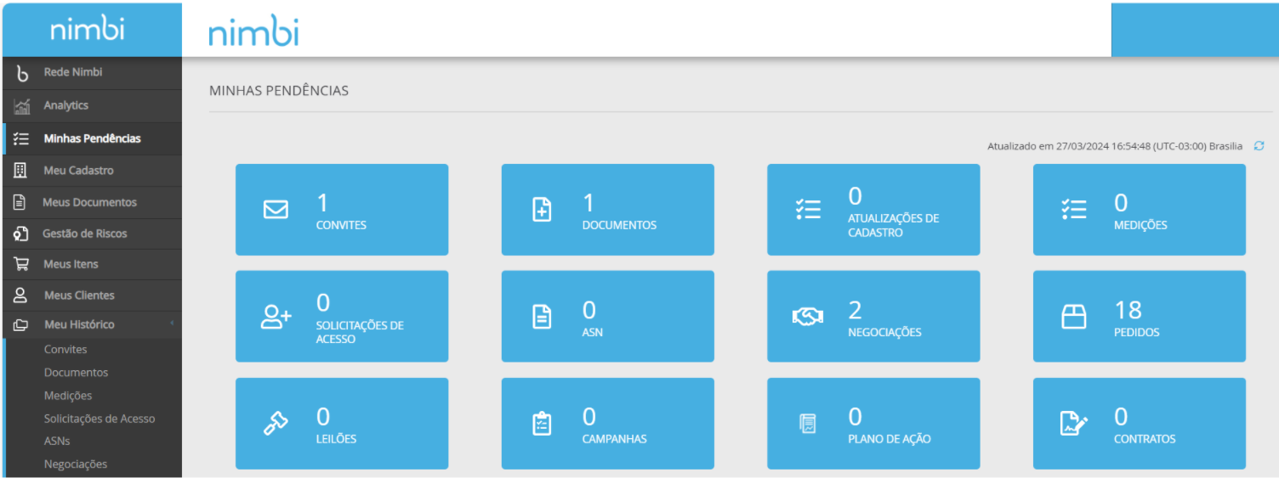
O Processo de Cotação - RFX
Voltar índice
Visualizar os processos finalizados
1
É possível visualizar os processos finalizados indo na aba “Meu Histórico”;
2
Em seguida “Negociações”.
1
2

Slide 42
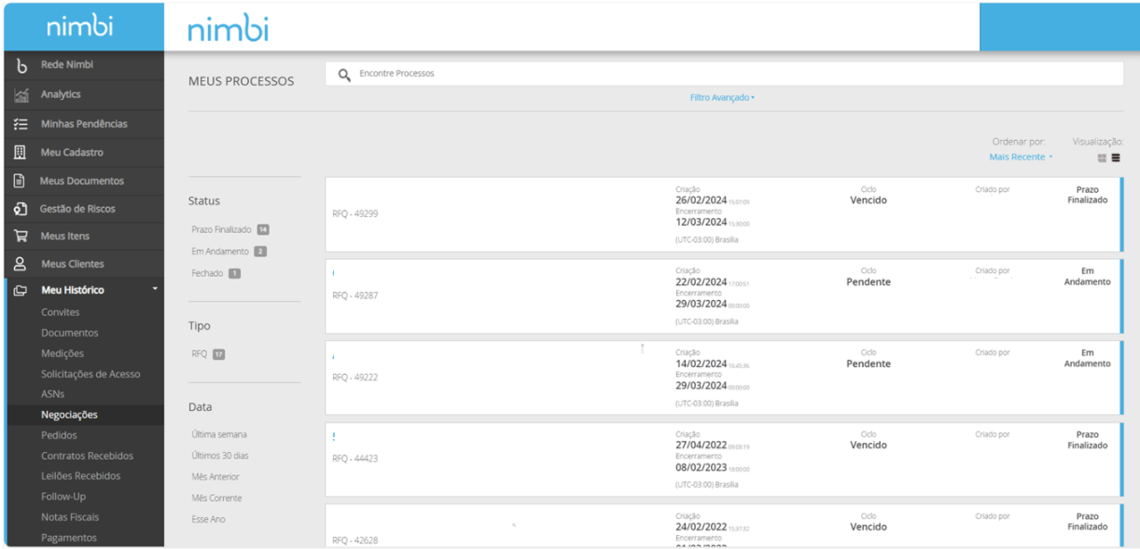
O Processo de Cotação - RFX
Voltar índice
Visualizar os processos finalizados
3
Será exibido todo o histórico de cotações.

Slide 43
Para dúvidas relacionadas ao sistema, favor entrar em contato com o Help Desk através do número:
0800 047 4242
Disponível de segunda a sábado, das 8h às 18h (GMT-3).

Slide 44
Parabéns! Você concluiu o treinamento

